Slide 1
لغتي الخـالـدة
للصف الأول المتوسط
الفصل الدراسي الثاني

Slide 2
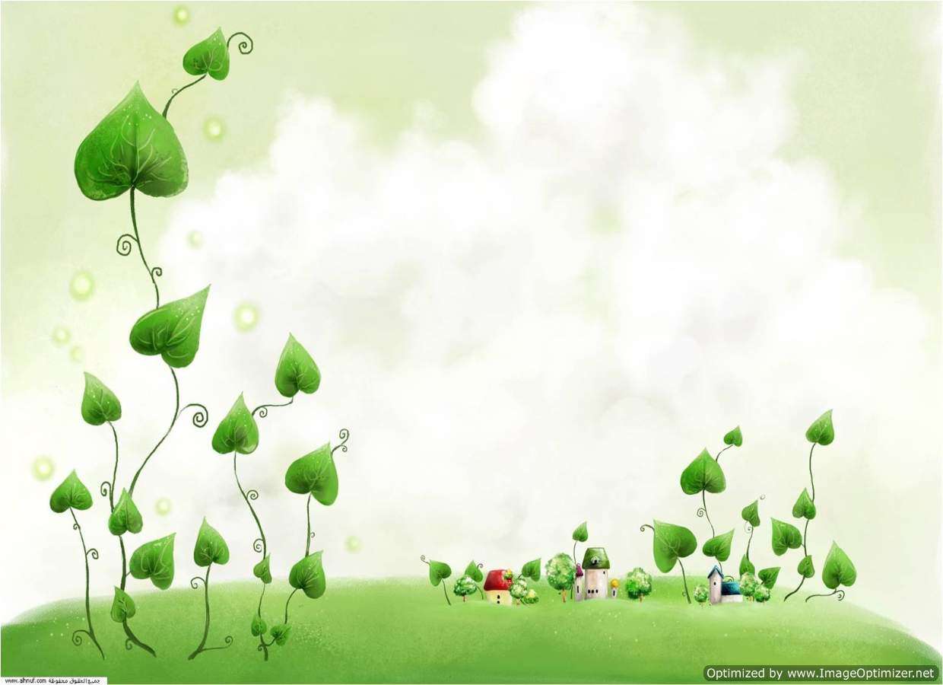
البيئة والصحة

Slide 3
نـص الانطـلاق

Slide 4
مَا تَعريف البِيئة ؟

Slide 5
البيئة كل مايحيط
بالإنسان من موجودات
من ماء وهواء
وكائنات حية وجمادات

Slide 6
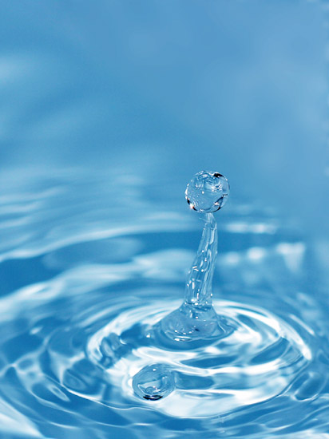
مــاء الـشــرب

Slide 7
أتوقع بمشيئة الله أن أكون قادرة على:
قراءة النص قراءة جهريةً سليمة
تفسير مَعاني الكلمات الجديدة
الإجابة عن أسئلة تفصيلية حول النَّص

Slide 8
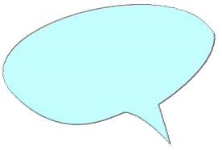
أفتحُ كِتابِي عَلى نصِّ الانطلاق
( مـاء الشـرب)
لأقرأ النَّصَّ قِراءةً صَامِتة
صفحة 93

Slide 9
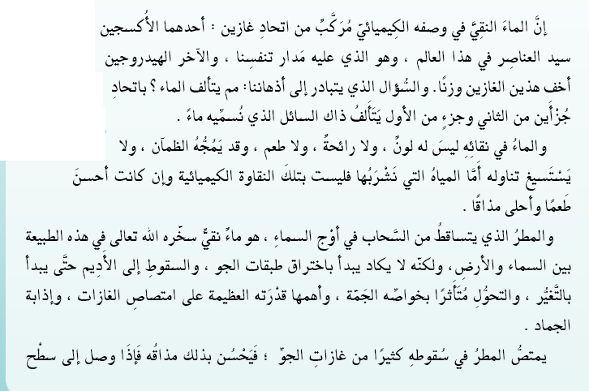

Slide 10
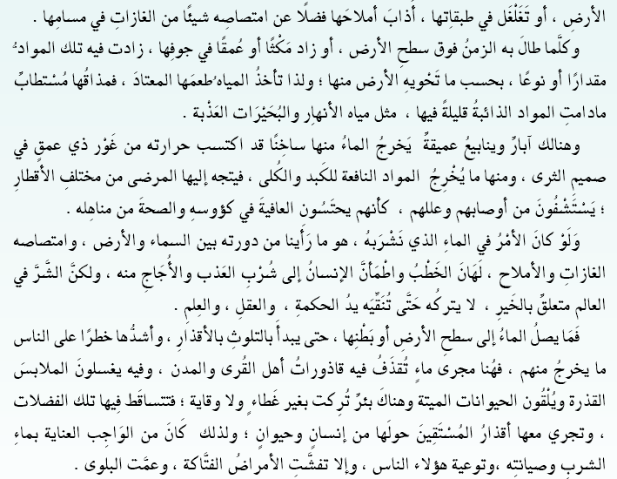

Slide 11
أختار الإجابة الصحيحة مما يلي:
السقوط إلى الأديم. ”الأديم“ تعني:
والتحول متأثراً بخواصه الجمة. ”الجمة“ تعني:
سطح الأرض
طبقات الأرض
جوف الأرض
النافعة
القليلة
الكثيرة

Slide 12
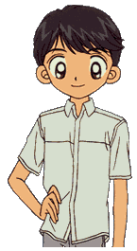
أختار ما أراه صواباً فيما يلي:
الفرق بين قول الكاتب: ”وقد يمجه الظمآن ولا يستسيغ تناوله“ وقول أحدنا ”وقد يمجه الإنسان ولا يستسيغ تناوله“
ليس هناك فرق والمعنى واحد
الأول أبلغ لأن ”الظمآن“ أكثر حاجة للماء ومع ذلك لم يستسغه
الثاني أوضح لأن كلمة ”الإنسان“ أعـم وأشمـل

Slide 13
نشاط تعاوني
مدة التنفيذ: دقيقتان
المطلوب: أضع دائرة حول الكلمة المرادفة لمعنى الكلمات على غرار المثال المعطى:
الذوبان | الخروج | الدخول بعمق | 1- التغلغل
المنافذ | المقاطع | السامة | 2-المسام
الأمراض | الأوهام | الأوساخ | 3-الأوصاب
المرتفع من الأرض | المنخفض من الارض | المستوي من الارض | 4- الغور

Slide 14
1- مم يتركب الماء؟
2- ما الخواص التي سخرها الله في الماء ليصبح سائغاً للشاربين؟
3- أرتب مراحل دورة ماء الشرب في الطبيعة كما مرّ في النص
( ) إذابته الأملاح ( ) هطوله على شكل مطر.
( ) امتصاصه الغازات. ( ) مكوثه في الأرض.
4- أعلل ذهاب بعض الناس إلى الآبار والينابيع العميقة؟
من اتحاد غازين: جزء من الأكسجين وجزآين من الهيدروجين.
امتصاص الماء وإذابة الجماد.
1
3
4
2
يستشفون من أوصابهم وعللهم لوجود المواد النافعة.

Slide 15
أحصر الأسباب المؤدية إلى تلوث المياه والنتائج المترتبة على ذلك:
تفشي الأمراض
تعم البلوى
النتائج
الأسباب
إلقاء الحيوانات الميتة
قذف القاذورات في مجاري المياه
ترك الآبار بلا أغطية ولا وقاية
غسل الملابس القذرة

Slide 16
نشاط ثُنائي
مدة التنفيذ: دقيقتان
المطلوب: ذكر المصادر التي يمكن الحصول منها على ماء الشرب:
الآبار , الينابيع , الأنهار ,مياه الأمطار
معامل معالجة وتحلية المياه

Slide 17
يعد الماء من أهم الثروات التي يجب المحافظة عليها والاقتصاد في استعمالها أكتب مايمكن الإسهام به في ذلك:
عدم تلويث المياه, الاقتصاد في استهلاك الماء, التوعية, استخدام أدوات الترشيد, مراقبة صنابير المياه وكل ماله علاقة بالماء

Slide 18
يرى الكاتب أن تلوث المياه ناتج عن تصرفات غير واعية, هل توافقه على ذلك؟ ولماذا؟
نـعـم, لأن هذه السلوكات ملوثة للماء
مضرة بالإنسان والحيوان

Slide 19
أقترح حلولاً لمشكلة تلوث المياه:
توعية المواطنين بضرورة حماية البيئة
تطهير المدن والقرى
طرح المياه المستعملة في أماكن خاصة ثم معالجاتها بالطرق الحديثة

Slide 20
تركيب
الماء
مراحله
خواصه

Slide 21
أستودعكن الله الذي لا تضيع ودائعه
” ضحى المغلـوث ”

